Slide 1




Slide 2

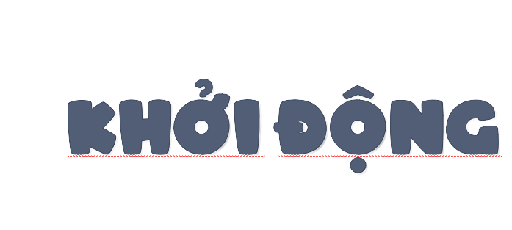

Slide 3

Khởi động
Truyền thống là gì?
Truyền thống là lối sống và nếp nghĩ đã hình thành từ lâu đời và được truyền từ thế hệ này sang thế hệ khác.
Đặt câu có tiếng “truyền” mang nghĩa là nhập vào hoặc đưa vào cơ thể người.

Slide 4

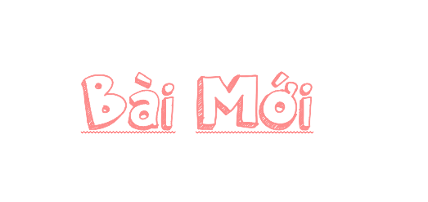

Slide 5

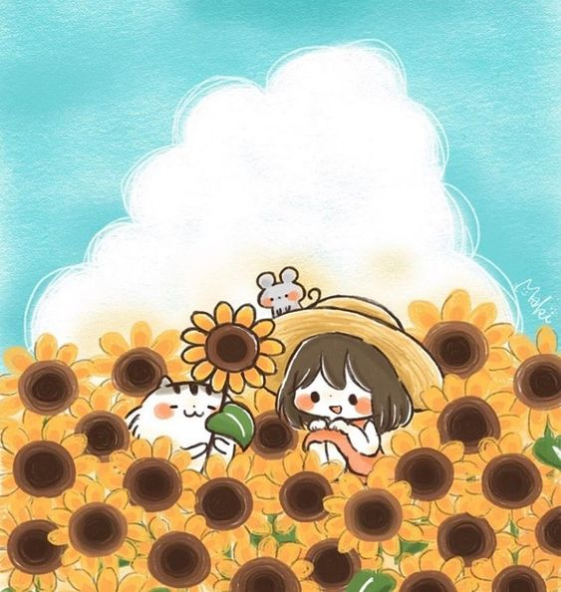
Thứ sáu ngày 17 tháng 3 năm 2023
Luyện từ và câu

Slide 6

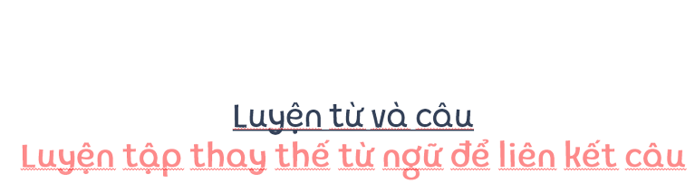
1. Trong đoạn văn sau, người viết đã dùng những từ ngữ nào để chỉ nhân vật Phù Đổng Thiên Vương (Thánh Gióng)? Việc dùng nhiều từ ngữ thay thế cho nhau như vậy có tác dụng gì?
Nghe chuyện Phù Đổng Thiên Vương, tôi thường tưởng tượng đến
một , sức vóc khác người, nhưng tâm hồn còn thô sơ và giản dị như tâm hồn tất cả mọi người thời xưa. gặp lúc quốc gia lâm nguy đã xông pha ra trận, đem sức khỏe mà đánh tan giặc, nhưng bị thương nặng. Tuy thế vẫn còn ăn một bữa cơm (chỗ ấy nay lập đền thờ ở làng Xuân Tảo) rồi nhảy xuống Hồ Tây tắm, xong mới ôm vết thương lên ngựa đi tìm một rừng cây âm u nào, giấu kín nỗi đau đớn của mình mà chết.
trang nam nhi
Tráng sĩ ấy
người trai làng Phù Đổng
Nguyễn Đình Thi

Slide 7
1. Trong đoạn văn sau, người viết đã dùng những từ ngữ nào để chỉ nhân vật Phù Đổng Thiên Vương (Thánh Gióng)? Việc dùng nhiều từ ngữ thay thế cho nhau như vậy có tác dụng gì?
Nghe chuyện Phù Đổng Thiên Vương, tôi thường tưởng tượng đến một Phù Đổng Thiên Vương, sức vóc khác người, nhưng tâm hồn còn thô sơ và giản dị như tâm hồn tất cả mọi người thời xưa. Phù Đổng Thiên Vương gặp lúc quốc gia lâm nguy đã xông pha ra trận, đem sức khỏe mà đánh tan giặc, nhưng bị thương nặng. Tuy thế Phù Đổng Thiên Vương vẫn còn ăn một bữa cơm (chỗ ấy nay lập đền thờ ở làng Xuân Tảo) rồi nhảy xuống Hồ Tây tắm, xong mới ôm vết thương lên ngựa đi tìm một rừng cây âm u nào, giấu kín nỗi đau đớn của mình mà chết.
Nguyễn Đình Thi

Slide 8
Nghe chuyện Phù Đổng Thiên Vương, tôi thường tưởng tượng đến một , sức vóc khác người, nhưng tâm hồn còn thô sơ và giản dị như tâm hồn tất cả mọi người thời xưa. gặp lúc quốc gia lâm nguy đã xông pha ra trận, đem sức khỏe mà đánh tan giặc, nhưng bị thương nặng. Tuy thế vẫn còn ăn một bữa cơm (chỗ ấy nay lập đền thờ ở làng Xuân Tảo) rồi nhảy xuống Hồ Tây tắm, xong mới ôm vết thương lên ngựa đi tìm một rừng cây âm u nào, giấu kín nỗi đau đớn của mình mà chết.
trang nam nhi
Tráng sĩ ấy
người trai làng Phù Đổng
Nguyễn Đình Thi
Việc dùng nhiều từ ngữ thay thế cho nhau như vậy có tác dụng gì?
Tránh việc lặp từ, giúp cho diễn đạt sinh động hơn,rõ ý hơn mà vẫn đảm bảo sự liên kết.

Slide 9
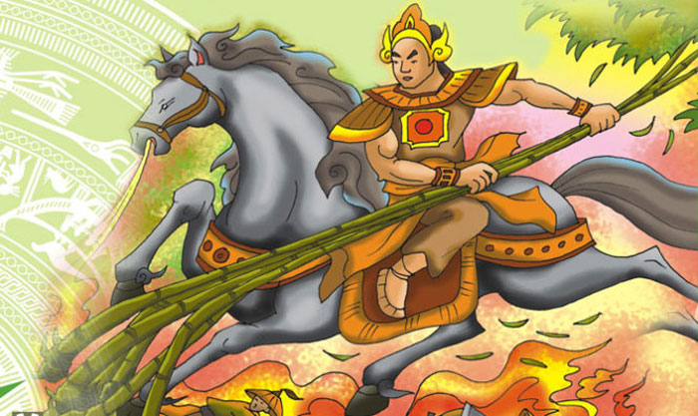

Slide 10
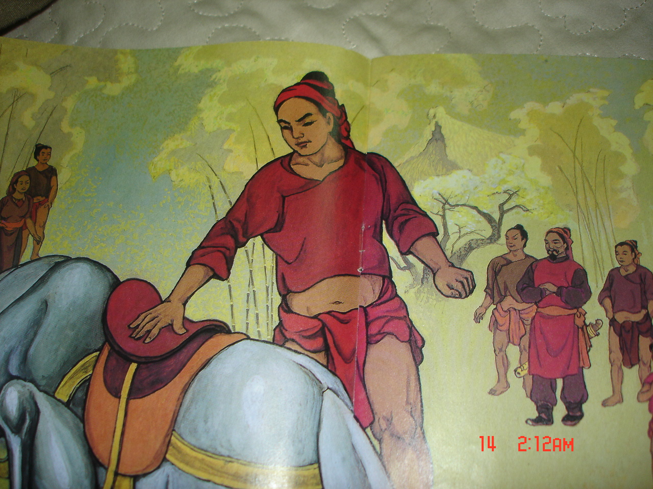
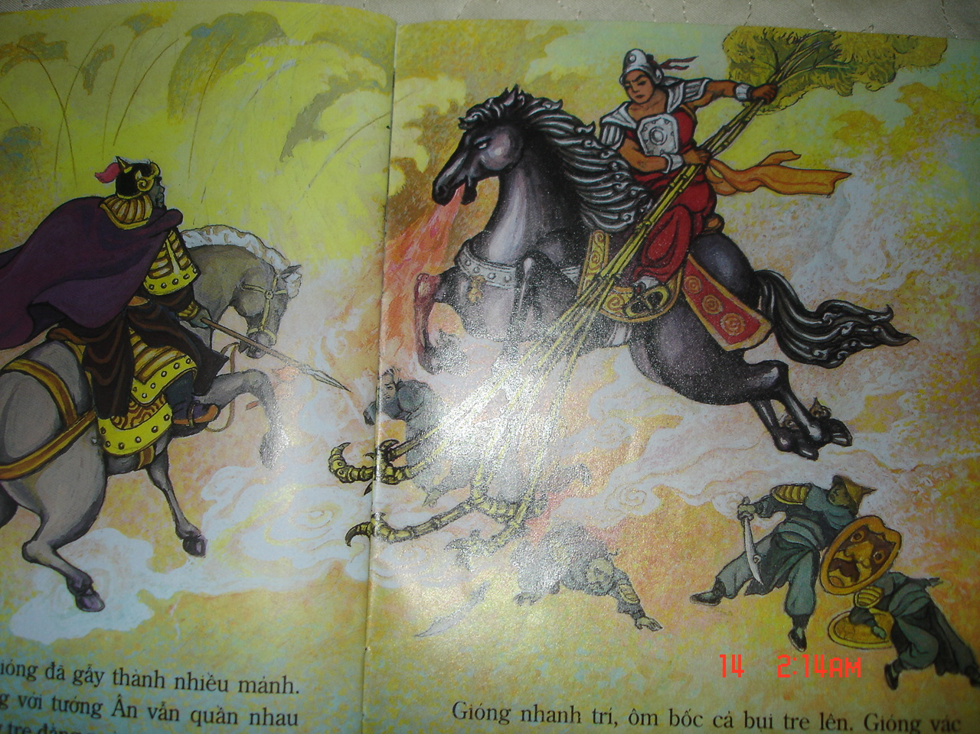
Thánh Gióng bên ngựa sắt
Thánh Gióng đánh giặc Ân

Slide 11
2.Hãy thay thế những từ ngữ lặp lại trong hai đoạn văn sau bằng đại từ hoặc từ ngữ đồng nghĩa:
Triệu Thị Trinh
Triệu Thị Trinh
quê ở vùng núi Quan Yên( Thanh Hóa). xinh xắn, tính cách mạnh mẽ, thích võ nghệ. bắn cung rất giỏi, thường theo các phường săn đi săn thú.Có lần, đã bắn hạ một con báo gấm hung dữ trước sự thán phục của trai tráng trong vùng.
Hằng ngày, chứng kiến cảnh nhân dân bị giặc Ngô đánh đập, cướp bóc,
vô cùng uất hận, nung nấu ý chí trả thù nhà, đền nợ nước, quét sạch chúng ra khỏi bờ cỏi. Năm 248, cùng anh là Triệu Quốc Đạt lãnh đạo cuộc khởi nghĩa chống quân xâm lược. Cuộc khởi nghĩa tuy không thành công nhưng tấm gương anh dũng của sáng mãi với non sông, đất nước .
Theo TỪ ĐIỂN NHÂN VẬT LỊCH SỬ VIỆT NAM
Triệu Thị Trinh
Triệu Thị Trinh
Triệu Thị
Trinh
Triệu Thị Trinh
Triệu Thị Trinh

Slide 12
2.Hãy thay thế những từ ngữ lặp lại trong hai đoạn văn sau bằng đại từ hoặc từ ngữ đồng nghĩa:
Triệu Thị Trinh
Triệu Thị Trinh
quê ở vùng núi Quan Yên( Thanh Hóa). xinh xắn, tính cách mạnh mẽ, thích võ nghệ. bắn cung rất giỏi, thường theo các phường săn đi săn thú.Có lần, đã bắn hạ một con báo gấm hung dữ trước sự thán phục của trai tráng trong vùng.
Hằng ngày, chứng kiến cảnh nhân dân bị giặc Ngô đánh đập, cướp bóc,
vô cùng uất hận, nung nấu ý chí trả thù nhà, đền nợ nước, quét sạch chúng ra khỏi bờ cỏi. Năm 248, cùng anh là Triệu Quốc Đạt lãnh đạo cuộc khởi nghĩa chống quân xâm lược. Cuộc khởi nghĩa tuy không thành công nhưng tấm gương anh dũng của sáng mãi với non sông, đất nước .
Theo TỪ ĐIỂN NHÂN VẬT LỊCH SỬ VIỆT NAM
Triệu Thị Trinh
Triệu Thị Trinh
Triệu Thị
Trinh
Triệu Thị Trinh
Triệu Thị Trinh

Slide 13
2.Hãy thay thế những từ ngữ lặp lại trong hai đoạn văn sau bằng đại từ hoặc từ ngữ đồng nghĩa:
Triệu Thị Trinh
Người thiếu nữ họ Triệu
quê ở vùng núi Quan Yên( Thanh Hóa). xinh xắn, tính cách mạnh mẽ, thích võ nghệ. bắn cung rất giỏi, thường theo các phường săn đi săn thú. Có lần, đã bắn hạ một con báo gấm hung dữ trước sự thán phục của trai tráng trong vùng.
Hằng ngày, chứng kiến cảnh nhân dân bị giặc Ngô đánh đập, cướp bóc,
vô cùng uất hận, nung nấu ý chí trả thù nhà, đền nợ nước, quét sạch chúng ra khỏi bờ cỏi. Năm 248, cùng anh là Triệu Quốc Đạt lãnh đạo cuộc khởi nghĩa chống quân xâm lược. Cuộc khởi nghĩa tuy không thành công nhưng tấm gương anh dũng của sáng mãi với non sông, đất nước .
Theo TỪ ĐIỂN NHÂN VẬT LỊCH SỬ VIỆT NAM
Triệu Thị Trinh
Triệu Thị Trinh
Triệu Thị
Trinh
Triệu Thị Trinh
Triệu Thị Trinh

Slide 14
2.Hãy thay thế những từ ngữ lặp lại trong hai đoạn văn sau bằng đại từ hoặc từ ngữ đồng nghĩa:
Triệu Thị Trinh
Người thiếu nữ họ Triệu
quê ở vùng núi Quan Yên( Thanh Hóa). xinh xắn, tính cách mạnh mẽ, thích võ nghệ. bắn cung rất giỏi, thường theo các phường săn đi săn thú. Có lần, đã bắn hạ một con báo gấm hung dữ trước sự thán phục của trai tráng trong vùng.
Hằng ngày, chứng kiến cảnh nhân dân bị giặc Ngô đánh đập, cướp bóc,
vô cùng uất hận, nung nấu ý chí trả thù nhà, đền nợ nước, quét sạch chúng ra khỏi bờ cỏi. Năm 248, cùng anh là Triệu Quốc Đạt lãnh đạo cuộc khởi nghĩa chống quân xâm lược. Cuộc khởi nghĩa tuy không thành công nhưng tấm gương anh dũng của sáng mãi với non sông, đất nước .
Theo TỪ ĐIỂN NHÂN VẬT LỊCH SỬ VIỆT NAM
Nàng
Triệu Thị Trinh
Triệu Thị
Trinh
Triệu Thị Trinh
Triệu Thị Trinh

Slide 15
2.Hãy thay thế những từ ngữ lặp lại trong hai đoạn văn sau bằng đại từ hoặc từ ngữ đồng nghĩa:
Triệu Thị Trinh
Người thiếu nữ họ Triệu
quê ở vùng núi Quan Yên( Thanh Hóa). xinh xắn, tính cách mạnh mẽ, thích võ nghệ. bắn cung rất giỏi, thường theo các phường săn đi săn thú. Có lần, đã bắn hạ một con báo gấm hung dữ trước sự thán phục của trai tráng trong vùng.
Hằng ngày, chứng kiến cảnh nhân dân bị giặc Ngô đánh đập, cướp bóc,
vô cùng uất hận, nung nấu ý chí trả thù nhà, đền nợ nước, quét sạch chúng ra khỏi bờ cỏi. Năm 248, cùng anh là Triệu Quốc Đạt lãnh đạo cuộc khởi nghĩa chống quân xâm lược. Cuộc khởi nghĩa tuy không thành công nhưng tấm gương anh dũng của sáng mãi với non sông, đất nước .
Theo TỪ ĐIỂN NHÂN VẬT LỊCH SỬ VIỆT NAM
Nàng
nàng
Triệu Thị
Trinh
Triệu Thị Trinh
Triệu Thị Trinh

Slide 16
2.Hãy thay thế những từ ngữ lặp lại trong hai đoạn văn sau bằng đại từ hoặc từ ngữ đồng nghĩa:
Triệu Thị Trinh
Người thiếu nữ họ Triệu
quê ở vùng núi Quan Yên( Thanh Hóa). xinh xắn, tính cách mạnh mẽ, thích võ nghệ. bắn cung rất giỏi, thường theo các phường săn đi săn thú. Có lần, đã bắn hạ một con báo gấm hung dữ trước sự thán phục của trai tráng trong vùng.
Hằng ngày, chứng kiến cảnh nhân dân bị giặc Ngô đánh đập, cướp bóc,
vô cùng uất hận, nung nấu ý chí trả thù nhà, đền nợ nước, quét sạch chúng ra khỏi bờ cỏi. Năm 248, cùng anh là Triệu Quốc Đạt lãnh đạo cuộc khởi nghĩa chống quân xâm lược. Cuộc khởi nghĩa tuy không thành công nhưng tấm gương anh dũng của sáng mãi với non sông, đất nước .
Theo TỪ ĐIỂN NHÂN VẬT LỊCH SỬ VIỆT NAM
Nàng
nàng
Triệu Thị
Trinh
người con gái vùng núi Quan Yên
Triệu Thị Trinh

Slide 17
2.Hãy thay thế những từ ngữ lặp lại trong hai đoạn văn sau bằng đại từ hoặc từ ngữ đồng nghĩa:
Triệu Thị Trinh
Người thiếu nữ họ Triệu
quê ở vùng núi Quan Yên( Thanh Hóa). xinh xắn, tính cách mạnh mẽ, thích võ nghệ. bắn cung rất giỏi, thường theo các phường săn đi săn thú. Có lần, đã bắn hạ một con báo gấm hung dữ trước sự thán phục của trai tráng trong vùng.
Hằng ngày, chứng kiến cảnh nhân dân bị giặc Ngô đánh đập, cướp bóc,
vô cùng uất hận, nung nấu ý chí trả thù nhà, đền nợ nước, quét sạch chúng ra khỏi bờ cõi. Năm 248, cùng anh là Triệu Quốc Đạt lãnh đạo cuộc khởi nghĩa chống quân xâm lược. Cuộc khởi nghĩa tuy không thành công nhưng tấm gương anh dũng của sáng mãi với non sông, đất nước .
Theo TỪ ĐIỂN NHÂN VẬT LỊCH SỬ VIỆT NAM
Nàng
nàng
Triệu Thị
Trinh
người con gái vùng núi Quan Yên
Bà

Slide 18
Khi các câu trong đoạn văn cùng nói về một người ,một vật,một việc ta làm thế nào?
Khi các câu trong đoạn văn cùng nói về một người, một vật, một việc ta có thể dùng đại từ hoặc những từ đồng nghĩa thay thế cho những từ ngữ đã dùng ở câu đứng trước để tạo mối liên hệ giữa các câu và tránh lặp từ nhiều lần.

Slide 19
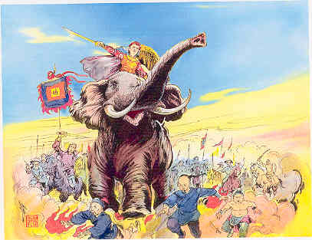
Bà Triệu cưỡi voi ra trận năm 248

Slide 20
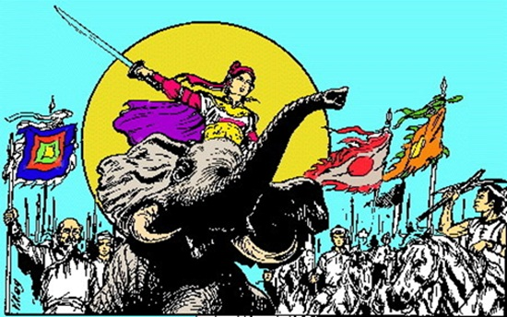

Slide 21
3. Viết một đoạn văn ngắn kể về một tấm gương hiếu học, trong đó có sử dụng phép thay thế từ ngữ để liên kết câu.

Slide 22

Trần Quốc Khái rất ham học. Cậu học ngay cả khi đốn củi, kéo vó tôm. Vì nhà nghèo nên buổi tối không có đèn, cậu bé bèn bắt đom đóm bỏ ốm vỏ trứng lấy ánh sáng đọc sách. Nhờ học hành say mê và chăm chỉ như vậy nên chẳng bao lâu , Khái đỗ tiến sĩ và làm quan to cho nhà Lê. Ông còn có công truyền dạy cho nhân dân nghề thêu và làm lọng. Nhân dân biết ơn nên đã tôn ông là “Ông Tổ nghề thêu”.
Lên sáu tuổi, Nguyễn Hiền theo học ông thầy trong làng. Thầy đồ cũng phải kinh ngạc vì Hiền học đến đâu hiểu ngay đến đó và có trí nhớ lạ thường. Có hôm, chú học thuộc đến hai mươi trang sách mà vẫn có thì giờ chơi diều. Sau, vì nhà nghèo quá, Hiền phải bỏ học. Ban ngày, đi chăn trâu, dù mưa gió thế nào, chú cũng đứng ngoài lớp nghe giảng nhờ. Tối đến, chú lại đợi bạn học thuộc bài mới mượn vở về để học.

Slide 23

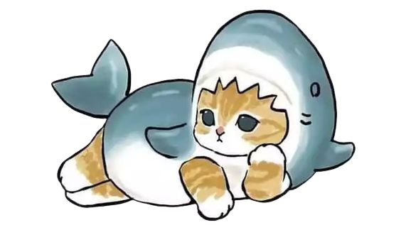
Hai câu sau liên kết với nhau bằng cách nào ?
“Tết đến, hoa đào nở thắm. Nó cũng là mùa xuân đấy.”
A. Lặp các từ ngữ .
B. Thay thế từ ngữ.

Slide 24

Hai câu “Chúng cứ hát mãi, hát mãi cho đến lúc những ngọn khói tan biến vào không gian mênh mông. Không gian như một cái chuông lớn vô cùng treo suốt mùa thu, âm vang mãi tiếng ca của trẻ con và tiếng cựa mình của cây cối, đất đai .” liên kết với nhau bằng cách nào ?
A. Bằng cách thay thế từ ngữ .
B. Bằng cách lặp từ ngữ .
C. Bằng cả hai cách thay thế và lặp từ ngữ.

Slide 25

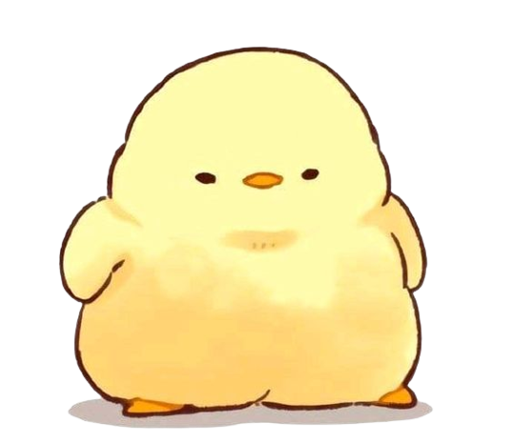
Hai câu sau liên kết với nhau bằng cách nào?
Thay thế từ ngữ.
Lặp các từ ngữ.
Mỗi lần Tết đến, đứng trước những cái chiếu bày tranh làng Hồ, lòng tôi thấm thía một nỗi biết ơn đối với những người nghệ sĩ tạo hình của nhân dân. Họ đã đem vào cuộc sống một cái nhìn thuần phác, càng ngắm càng thấy đậm đà, lành mạnh, hóm hỉnh và tươi vui.

Slide 26

Chọn câu nào đứng sau câu văn: "Một người ăn xin già lọm khọm đứng ngay trước mặt tôi ." để tạo mối liên hệ giữa hai câu và tránh lặp từ ?
A. Đôi mắt ông lão đỏ đọc và giàn giụa nước mắt .
B. Đôi mắt người ăn xin già đỏ đọc và giàn giụa nước mắt .

Slide 27

Chọn câu nào đứng sau câu văn : " Cái hoa thập thò, hoe hoe đỏ như một mầm lửa non." để tạo mối liên hệ giữa hai câu và tránh lặp từ ?
A. Cái hoa ngày càng to thêm, nặng thêm, khiến cây chuối nghiêng hẳn về một phía .
B. Nó ngày càng to thêm, nặng thêm, khiến cây chuối nghiêng hẳn về một phía .

Slide 28
Củng cố, dặn dò:
1. Khi các câu trong đoạn văn cùng nói về một người, một vật, một việc,
ta có thể dùng những từ ngữ
nào để thay thế?
Ta có thể dùng đại từ hoặc những từ ngữ đồng nghĩa để thay thế những từ ngữ đã dùng ở câu trước.
2. Việc thay thế cho những từ ngữ như vậy có tác
dụng gì?
dụng tạo mối liên hệ giữa các câu và tránh lặp từ nhiều lần.

Slide 29


CHÀO QUÝ THẦY CÔ VÀ CÁC EM!

